Slide 1
第五章 曲线拟合
  最小二乘拟合曲线
  曲线拟合
  样条函数插值

Slide 2
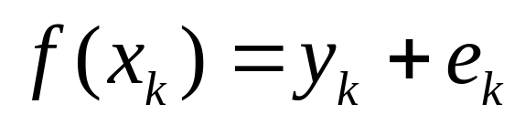
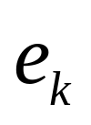
5.1最小二乘拟合曲线
给定数据对(x₁,y₁),…,(x_{N},y_{N})，寻找函数y=f(x)；
设y=f(x)=Ax+B;
同时
：测量误差
目标：寻找“最佳”逼近表达式。

Slide 3
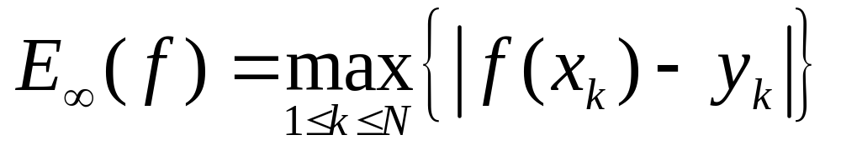
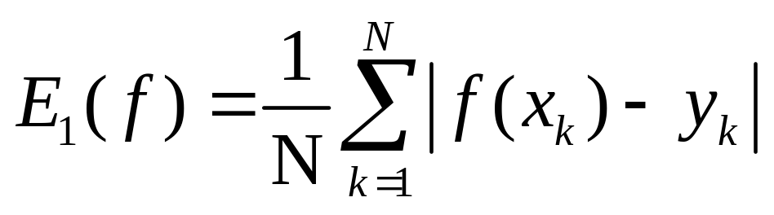
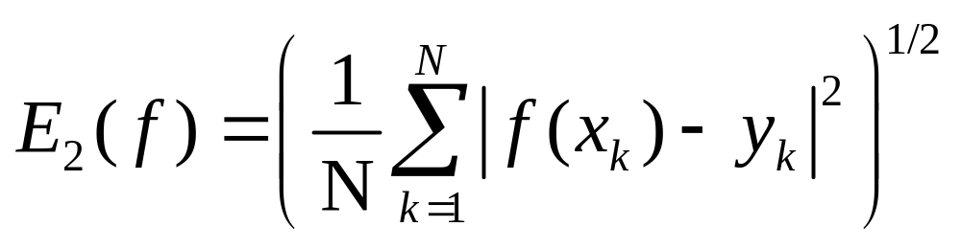
误差指标
最大误差：
平均误差：
均方根误差：

Slide 4
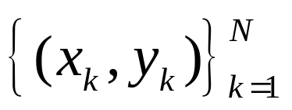
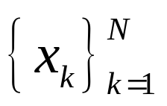
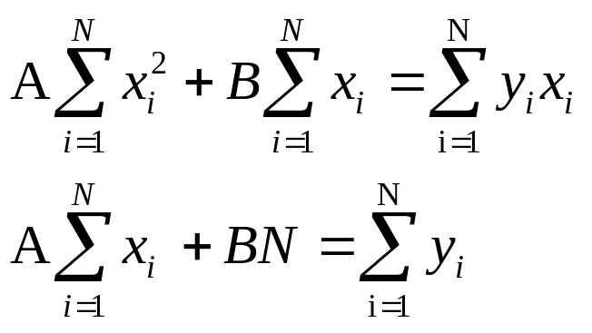
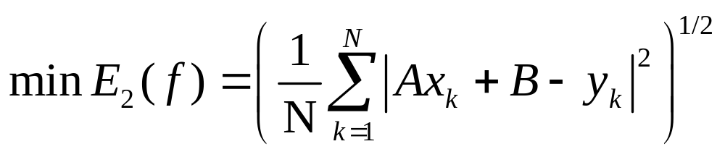
定理（最小二乘拟合曲线）设N个点
横坐标 是确定的，最小二乘拟合曲线y=Ax+B的系数是下列线性方程组的解，方程称为正规方程：
标准是

Slide 5
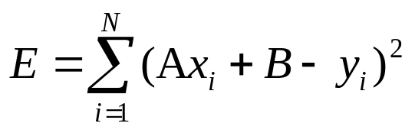
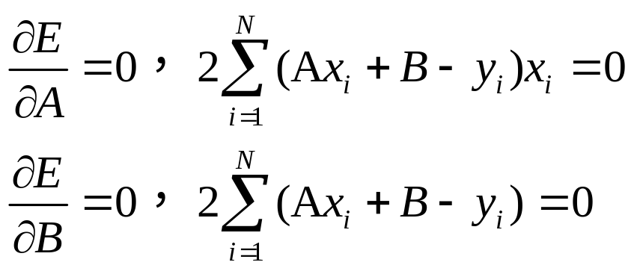
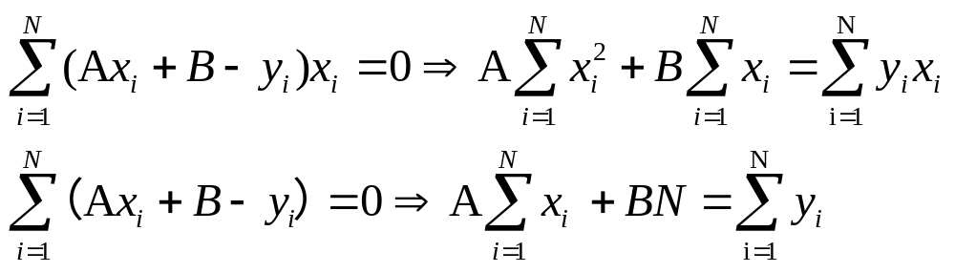
证明：

Slide 6
最小二乘法
function [A,B]=lsline(x,y)
%x:1*N; y:1*N
xmean=mean(x);
ymean=mean(y);
sumx2=(x-xmean)*(x-xmean)';
sumxy=(y-ymean)*(x-xmean)';
A=sumxy/sumx2;
B=ymean-A*xmean;

Slide 7
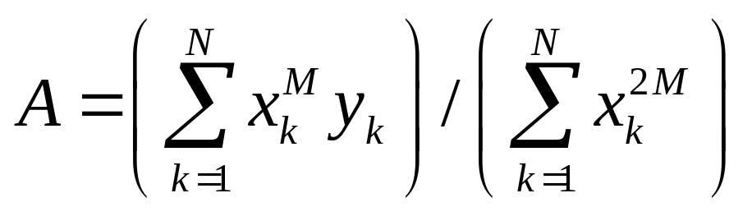
幂函数拟合y=Ax^{M}, M为已知常数
系数

Slide 8
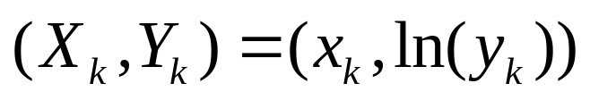
5.2曲线拟合
y=Ce^{Ax}的线性化拟合
取对数，有ln(y)=Ax+ln(C)；
令Y=ln(y)，B=ln(C);
则Y=AX+B;由 ，变换为
由最小二乘求得A,B；则C=e^{B}

Slide 9
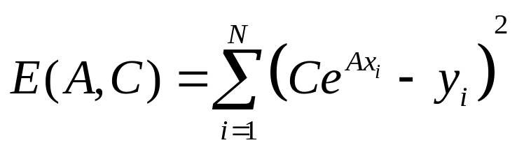
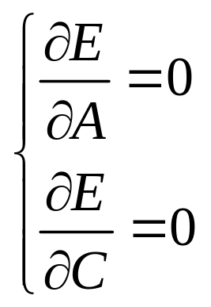
y=Ce^{Ax}的非线性最小二乘法
给定点
最小化
利用 ，类似可求得正规方程。

Slide 10
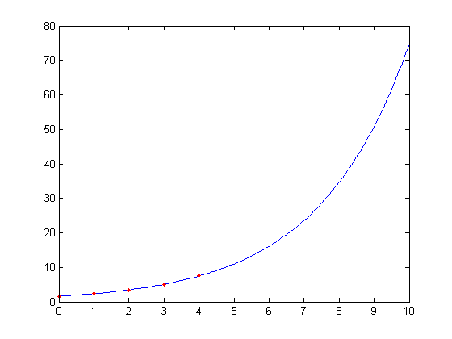
例 根据5个数据点(0.1.5)、(1,2.5)、(2,3.5)、
(3,5.0)、(4,7.5)，利用最小二乘法求指数拟合
exm5_5.m
y=Ce^{Ax}
1

Slide 11
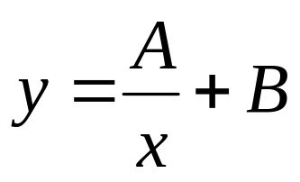
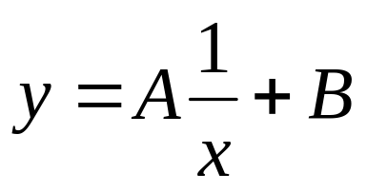
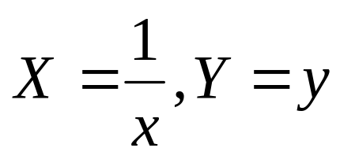
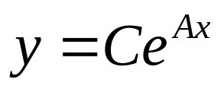
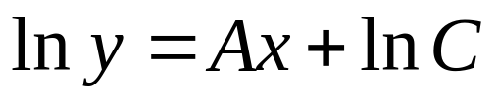
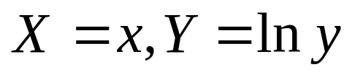
数据线性化变量替换
函数 | 线性变换形式 | 变量与常数的变化
p187 | … | …

Slide 12

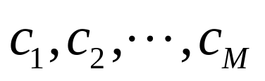

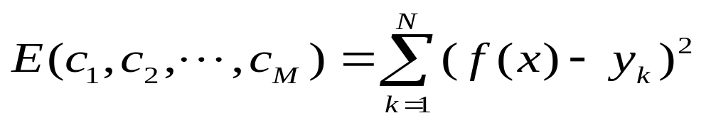
线性最小二乘法
已知某函数的线性组合为：
其中
为M个已知线性独立函数
为待定系数。
假设已经测出数据
求解最小误差平方和：

Slide 13
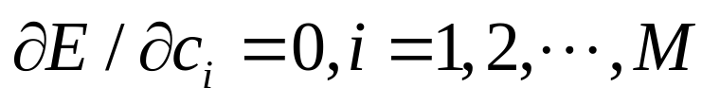
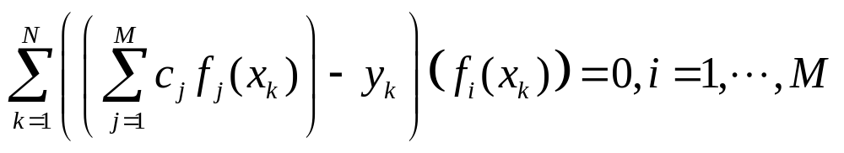
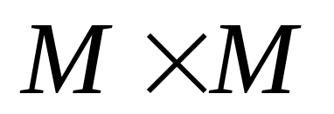
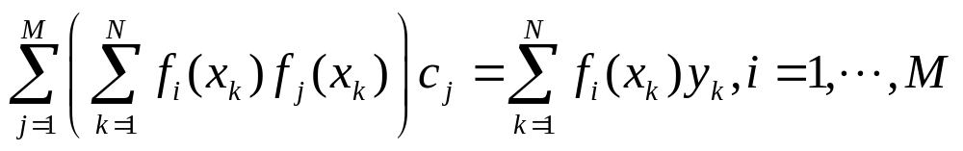
得到 线性方程组
令：

Slide 14
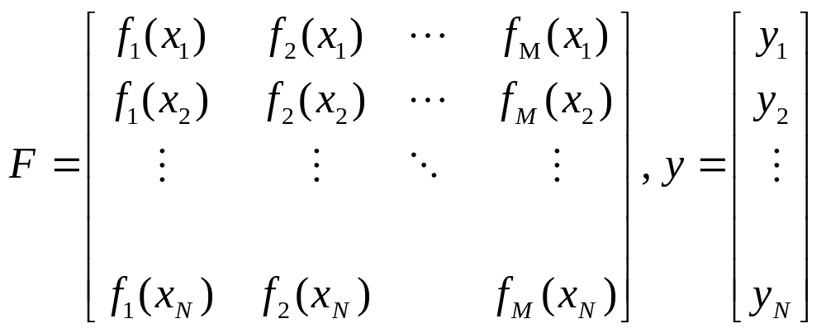
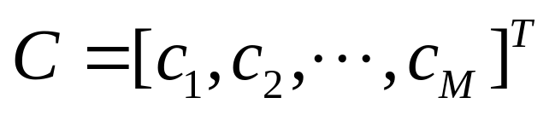
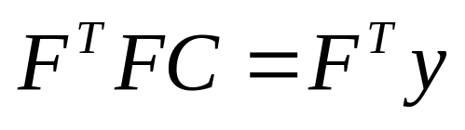
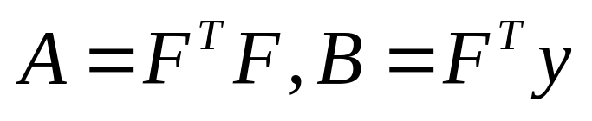
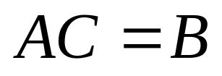
矩阵形式
有
令
当M很小时，由线性方程组有效求解C

Slide 15
例：假设测出一组（x_{i},y_{i}),已知函数原型为
用已知数据求出待定系数c_{i}的值。
x_{i} | 0 | 0.2 | 0.4 | 0.7 | 0.9 | 0.92 | 0.99 | 1.2 | 1.4 | 1.48 | 1.5
y_{i} | 2.88 | 2.2576 | 1.9683 | 1.9258 | 2.0862 | 2.109 | 2.1979 | 2.5409 | 2.9627 | 3.155 | 3.2052
x=[0,0.2,0.4,0.7,0.9,0.92,0.99,1.2,1.4,1.48,1.5]';
y=[2.88;2.2576;1.9683;1.9258;2.0862;2.109; 2.1979;2.5409;2.9627;3.155;3.2052];
F=[ones(size(x))，exp(-3*x), cos(-2*x).*exp(-4*x) ，x.^2];
A=F’*F; B=F’*y;c=uptrbk(A,B); c1=c'
c1 =1.2200 2.3397 -0.6797 0.8700
linear_ls.m

Slide 16
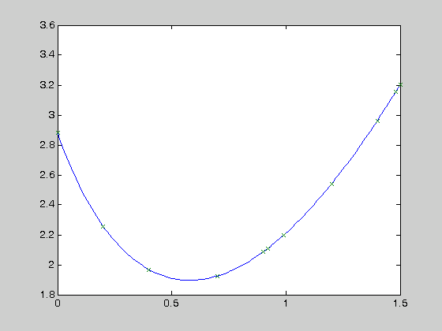
图形显示
x0=[0:0.01:1.5]';
F1=[ones(size(x0)) exp(-3*x0), cos(-2*x0).*exp(-4*x0) x0.^2];
y1=F1*c;
plot(x0,y1,x,y,'x')

Slide 17
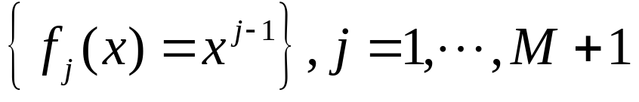
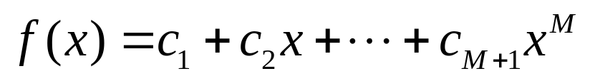
多项式拟合
取函数集合
函数
function C = lspoly(X,Y,M)
n=length(X);
B=zeros(1:M+1);
F=zeros(n,M+1);
for k=1:M+1
F(:,k)=X'.^(k-1);
end
A=F'*F;
B=F'*Y';
C=A\B;
C=flipud(C);

Slide 18
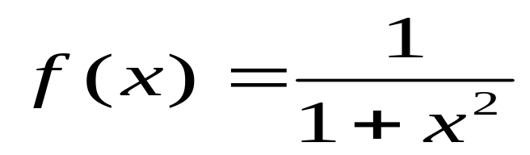
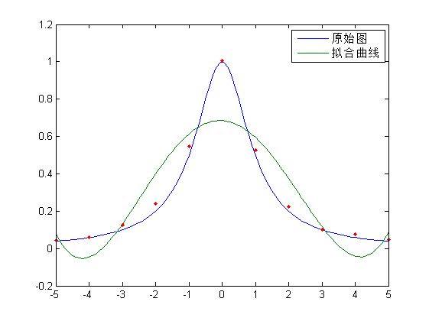
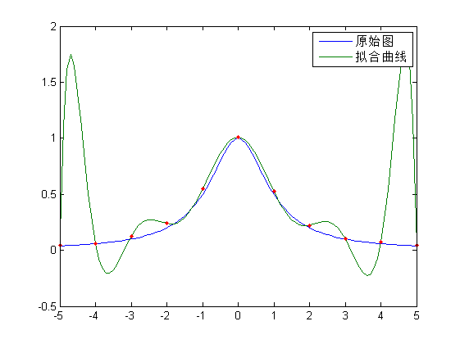
例：对如下函数进行多项式拟合
（ ls_poly.m）
2
3

Slide 19
多项式摆动（Runge现象）
问题的提出：根据区间[a,b]上给出的节点做插值多项式p(x)的近似值，一般总认为p(x)的次数越高则逼近f(x)的精度就越好，但事实并非如此；若数据不具有多项式特性时，求出的曲线可能产生大的振荡；称为多项式摆动
为解决Rung问题，引入分段插值；

Slide 20
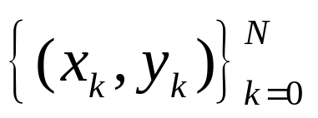

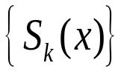
5.3样条函数插值
设N+1个点 ，将图形分段，每段为一个低阶多项式 ，分别位于区间[x_{k},x_{k+1}] 、 [x_{k+1},x_{k+2}]，在共同结点[x_{k+1},y_{k+1}]处连接，函数集合 形成一个分段多项式曲线：S(x)。

Slide 21
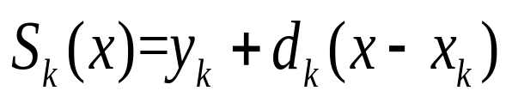
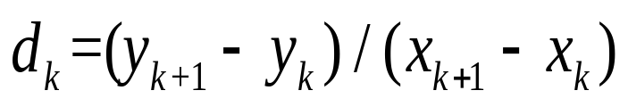
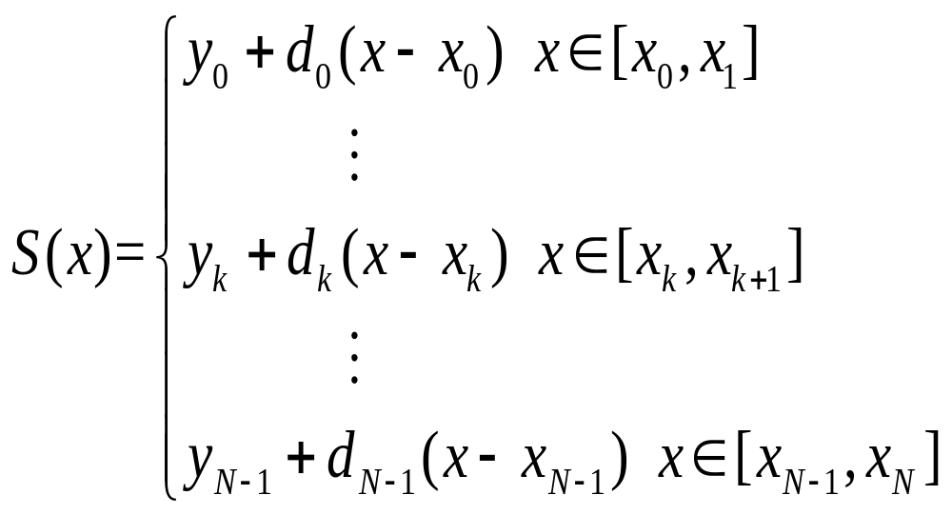
分段线性插值
斜率
线性样条函数：
得到一系列折线段

Slide 22
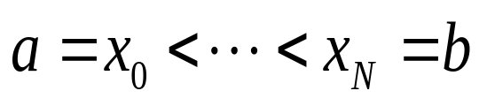
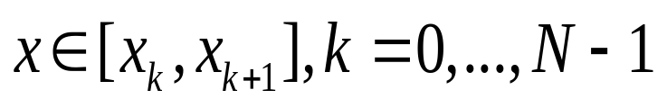




分段三次样条曲线
定义：设N+1个点 ，
如果存在N个三次多项式 ，满足：
1.
2. 插值
3. 节点连续
4. 光滑连续
5. 二阶导数连续

Slide 23
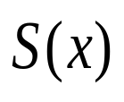
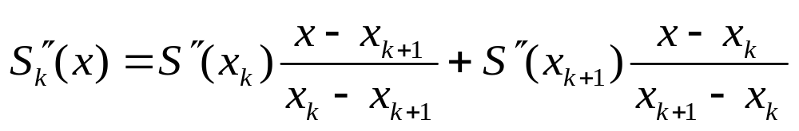
存在性
4N个系数（自由度），约束条件N+1+3(N-1) =4N-2；剩余两个端点约束。
为分段三次多项式，二阶导数在区间[x₀,x_{N}]是分段线性，可作拉格朗日线性插值
记

Slide 24
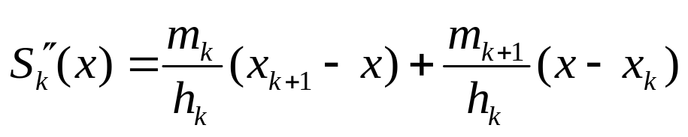





积分两次，并引入两个积分常数
由条件2、3 得到
求解 得到三次多项式

Slide 25







简化为只包含未知系数 ，计算一阶导数
则
利用条件4，得到

Slide 26





端点约束
未知数为 ，方程组有N-1个，通过指定端点m₀、m_{N}，可求得全部未知值。
1.[紧压样条]已知
由 ，可得到
由 可得到

Slide 27



.[紧压样条]的线性方程组

Slide 28





2.natural三次样条
3.外推样条
4.抛物线终结样条，在区间[x₀,x₁]内
[x_{N-1},x_{N}]内

Slide 29

例5.12经过点[0 1 2 3 ；0 0.5 2.0 1.5]，且一阶导数S’(0)=0.2,S’(3)=-1的三次紧压样条曲线
exm5_12.m

Slide 30
作业
P181 #1(a) 5.1.3 第一题 (a)
P183 #10 5.1.3 第10题
P192 #1(a) 5.2.8 第一题 (a)

Slide 31
曲线拟合Matlab实现
Polyfit
Csapi
spline

Slide 32
曲线拟合
polyfit命令
Polyfit 多项式数据拟合.
polyfit(X,Y,N) 寻找阶为N的数据拟合多项式P(X) 系数，用最小二乘法。
[P,S] = POLYFIT(X,Y,N) returns the polynomial coefficients P and a
structure S for use with POLYVAL to obtain error estimates on predictions.
P 为长度N+1 多项式系数，以幂降序排列
P(1)*X^N + P(2)*X^(N-1) +...+ P(N)*X + P(N+1).
格式：p=polyfit(x,y,n)
其中：
x和y为原始的样本点构成的向量
n为选定的多项式阶次
p为多项式系数按降幂排列得出的行向量。

Slide 33
POLYVAL
POLYVAL 计算多项式值.
Y = POLYVAL(P,X), when P is a vector of length N+1 whose elements are the coefficients of a polynomial, is the value of the polynomial evaluated at X.
Y = P(1)*X^N + P(2)*X^(N-1) + ... + P(N)*X + P(N+1)
If X is a matrix or vector, the polynomial is evaluated at all
points in X. See also polyvalm for evaluation in a matrix sense.

Slide 34

例:已知的数据点来自
用多项式拟合的方法在不同的阶次下进行拟合。
polyfit.m
拟合该数据的3次多项式：
x0=0:.1:1; y0=(x0.^2-3*x0+5).*exp(-5*x0).*sin(x0);
p3=polyfit(x0,y0,3); vpa(poly2sym(p3),10)
% 多项式显示如下
ans =
2.839962923*x^3-4.789842696*x^2+1.943211631*x+0.05975248921

Slide 35

绘制拟合曲线：
x=0:.01:1; ya=(x.^2-3*x+5).*exp(-5*x).*sin(x);
y1=polyval(p3,x);
plot(x,y1,x,ya,x0,y0,'o')

Slide 36

不同的次数进行拟合：
p4=polyfit(x0,y0,4); y2=polyval(p4,x);
p5=polyfit(x0,y0,5); y3=polyval(p5,x);
p8=polyfit(x0,y0,8); y4=polyval(p8,x);
plot(x,ya,x0,y0,'o',x,y2,x,y3,x,y4)

Slide 37
三次样条插值
csapi Cubic spline interpolant with not-a-knot end condition（抛物线终结）
PP = csapi(X,Y) returns the cubic spline interpolant (in ppform) to the
given data (X,Y) using the not-a-knot end conditions.

Slide 38
csapi.m
例： x0=[0,0.4,1,2,pi]; y0=sin(x0);
sp=csapi(x0,y0), fnplt(sp,':'); hold on,
sp =
form: 'pp'
breaks: [0 0.4000 1 2 3.1416]
coefs: [4x4 double]
pieces: 4
order: 4
dim: 1
ezplot('sin(t)',[0,pi]); plot(x0,y0,'o')
sp.coefs
ans =
-0.1627 0.0076 0.9965 0
-0.1627 -0.1876 0.9245 0.3894
0.0244 -0.4804 0.5238 0.8415
0.0244 -0.4071 -0.3637 0.9093

Slide 39


在(0.4000, 1)区间内，插值多项式可以表示为：

Slide 40
csape 以各种端点条件做三次样条插值.
格式： PP = csape(X,Y,CONDS)
'complete' : match endslopes (as given, with
default as under *default*)
'not-a-knot' : make spline C^3 across first and last interior
break (ignoring given end condition values if any)
'periodic' : match first and second derivatives at first data
point with those at last data point
(ignoring given end condition values if any)
'second' : match end second derivatives (as given,
with default [0 0], i.e., as in variational)
'variational' : set end second derivatives equal to zero
(ignoring given end condition values if any)

Slide 41
  函数spline
  功能 三次样条数据插值
  格式 yy = spline(x,y,xx)
  (Ordinarily, the not-a-knot end conditions are used.)
  例:对离散分布在y=exp(x)sin(x)函数曲线上的数据点进行样条插值计算：
  x = [0 2 4 5 8 12 12.8 17.2 19.9 20];
  y = exp(x).*sin(x);
  xx = 0:.25:20;
  yy = spline(x,y,xx);
  plot(x,y,'o',xx,yy)
yspline.m

Slide 42


